Slide 1
Laravel
Allyson Santana
Alterações necessárias para o envio de E-mail com Laravel

Slide 2
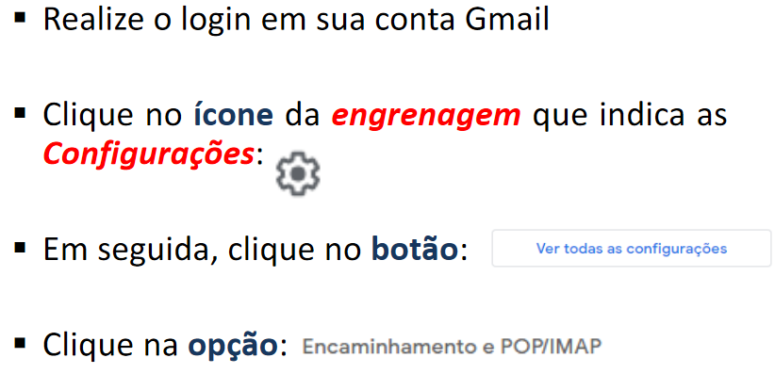
Configuração em sua conta Gmail

Slide 3
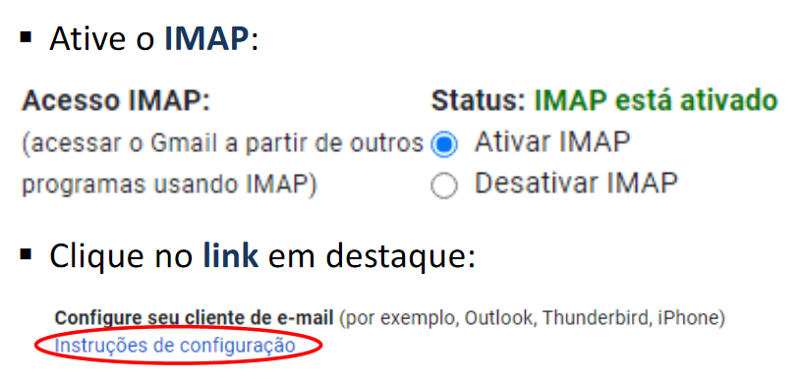
Configuração em sua conta Gmail

Slide 4
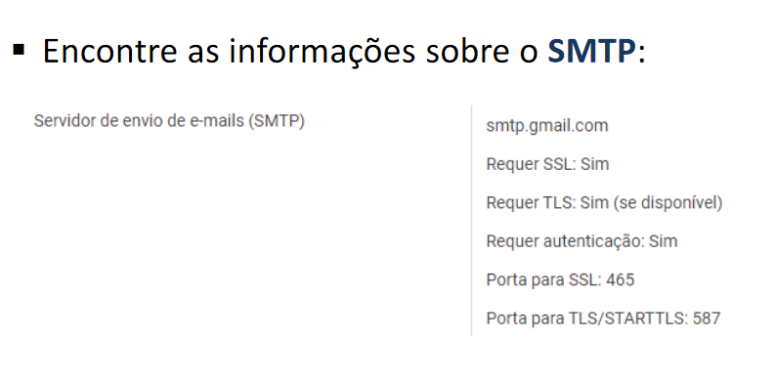
Configuração em sua conta Gmail
Vamos configurar o arquivo .env com essas informações

Slide 5
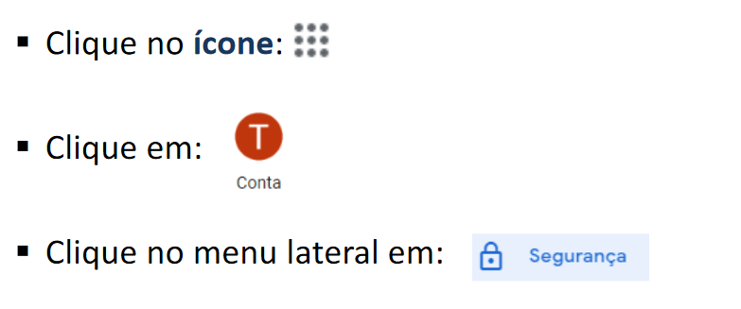
Configuração em sua conta Gmail

Slide 6
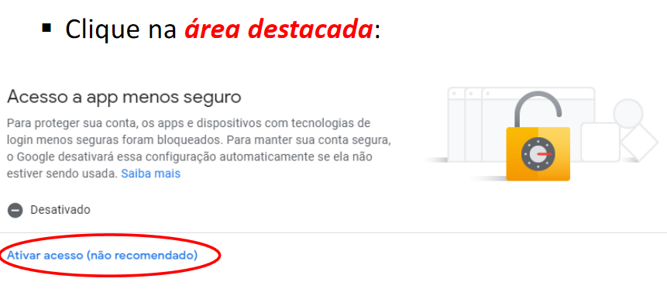
Configuração em sua conta Gmail

Slide 7
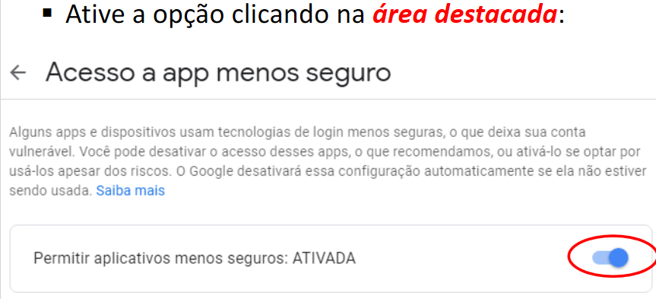
Configuração em sua conta Gmail

Slide 8
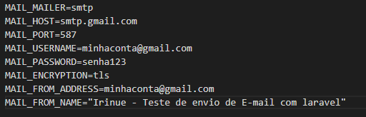
Configuração do arquivo .env
No arquivo .env do projeto
Apenas um Exemplo.... Segui para o próximo slide

Slide 9
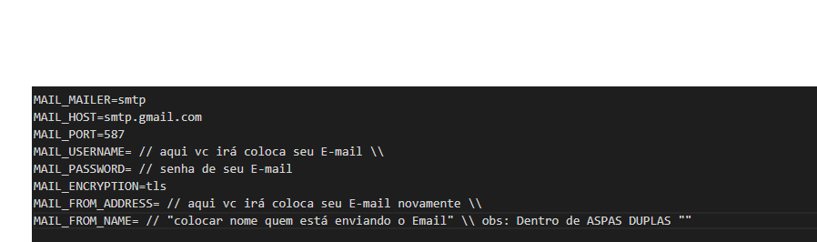
Configuração do arquivo .env
Altere as configurações do .env para essas.
Preencha os campos conforme pedido

Slide 10
Abra o projeto

